Slide 1





互動式網頁
程式設計與應用
Vue02
陳世曄

Slide 2
虛擬 DOM
虛擬 DOM 是用 JavaScript 對真實 DOM 的一種模擬表示，形成一棵樹狀結構。
Vue 會先更新虛擬 DOM，然後計算新舊虛擬 DOM 的差異，將最少的變更應用到真實 DOM 中。
可以把虛擬 DOM 想像成頁面的「快照」。
每次數據變化時，Vue 會生成新的快照(虛擬 DOM)，並與之前的快照進行對比，這樣 Vue 就能知道需要更新哪些部分，而不必重新渲染整個頁面。
目標：提升渲染效能，減少直接操作真實 DOM 的開銷。
【為什麼要使用虛擬 DOM】
性能優化：直接操作真實 DOM 非常耗時，虛擬 DOM 減少不必要的操作。
高效渲染：虛擬 DOM 只更新變更的部分，而不是整體重繪。
跨瀏覽器一致性：Vue 自動處理各種瀏覽器兼容性問題。
更動
HTML DOM
vue創建
虛擬 DOM
比較差異 (Diff演 算法)
更新
HTML DOM
虛擬 DOM 的工作流程

Slide 3
Vue物件生命週期
在 Vue 中，生命週期（Lifecycle）是指 Vue 元件從創建到銷毀過程中的一系列階段。Vue 提供了生命週期鉤子函數（hook functions），允許我們在元件的不同階段執行特定的代碼。
Vue 的生命週期可以分為以下四個主要階段：
創建階段（Creation）
掛載階段（Mounting）
更新階段（Updating）
銷毀階段（Unmounting）
createApp()
beforeCreated()
created()
Compile template
mounted()
beforeMounted()
Dara change
beforeUpdate()
update()
Mounted vue instance
Instance unmounted
beforeUnmounted()
unmounted()

Slide 4
Vue物件生命週期
【創建階段(Creation)】
Vue 會初始化元件的數據、事件和觀察等，但此時尚未將元件掛載到 DOM 上，頁面上看不到元件的內容。
beforeCreate：元件實例剛剛創建，數據和事件還未初始化，無法使用 `data` 和 `methods`。通常不常使用。
Created：元件實例已創建，`methods` 都已初始化，可以進行初始數據的設置或執行異步操作（如 AJAX 請求）。
【掛載階段(Mounting)】
Vue 會將模板渲染為虛擬 DOM，然後將虛擬 DOM 挂載到真實 DOM 上，讓頁面顯示元件的內容。
beforeMount：在掛載到 DOM 之前調用，虛擬 DOM 已經創建，尚未插入到頁面中。此階段可以用來查看虛擬 DOM。
mounted：元件已掛載到 DOM，真實 DOM 已渲染完成。可以在此階段進行 DOM 操作，比如獲取元素尺寸、設置監聽器等。

Slide 5
Vue物件生命週期
【更新階段(Updating)】
當元件的 `data` 或 `props` 發生變化時，Vue 會進行重新渲染，此時元件會進入更新階段。
beforeUpdate`：當數據發生變化，重新渲染之前調用。此時虛擬 DOM 已更新，但尚未同步到真實 DOM。
`updated`：重新渲染後調用，虛擬 DOM 已與真實 DOM 同步。通常用於執行 DOM 操作或依賴最新數據的操作。
【銷毀階段(Unmounting)】
當元件從 DOM 中移除或其生命周期結束時，它會進入銷毀階段。
`beforeUnmount`：元件銷毀之前調用。可以用來清除定時器或事件監聽器等資源，避免內存洩漏。
`unmounted`：元件已完全銷毀，與 DOM 的關聯已斷開。此時所有事件監聽器和數據綁定已解除。

Slide 6
Component
Component 是 Vue.js 的核心概念：將畫面拆分成獨立、可重複使用的區塊。
邏輯重用：同一個元件可以多次使用，不需重寫代碼。
易於維護：邏輯與視圖相分離，使程式碼更清晰。
分工協作：團隊開發時，每個人可以專注於不同元件的開發。
專案
component1
component4
component2
component3

Slide 7
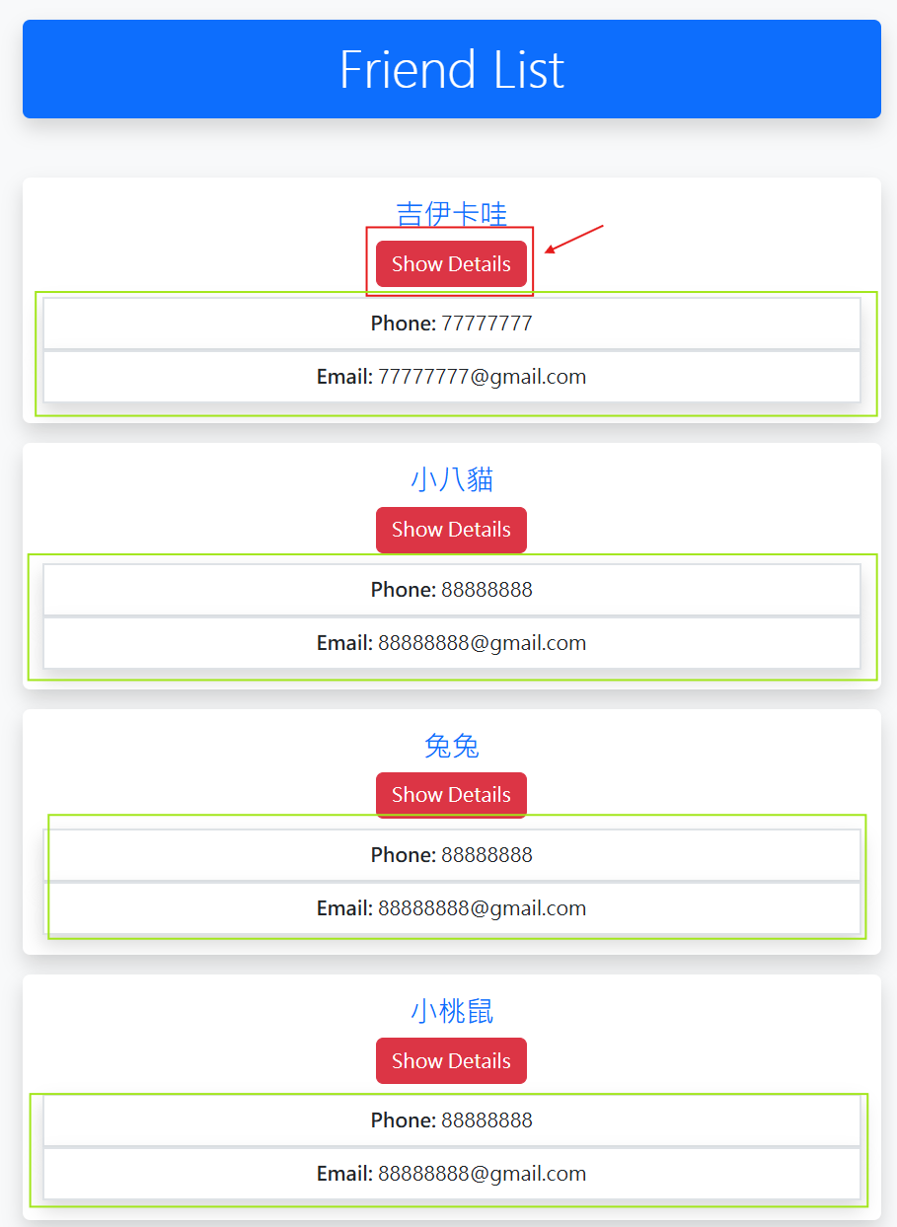
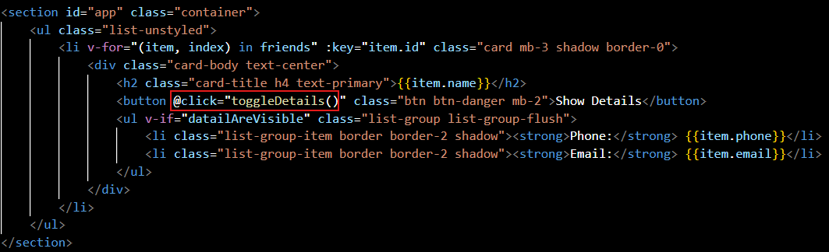
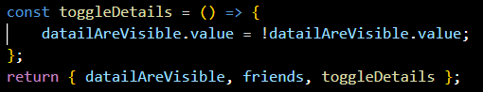
Component
【不使用component會出現的問題】
使用v-for展開後，但每一個項目的展開與否，都是吃同一個變數datailAreVisible
按下1個鈕，但同時展開

Slide 8
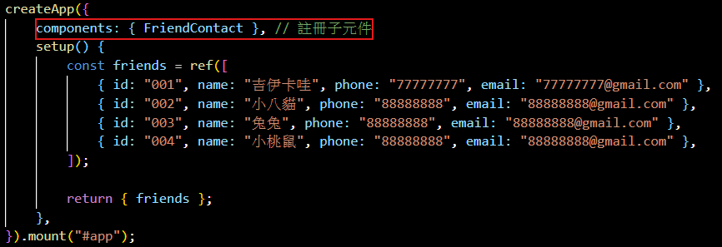
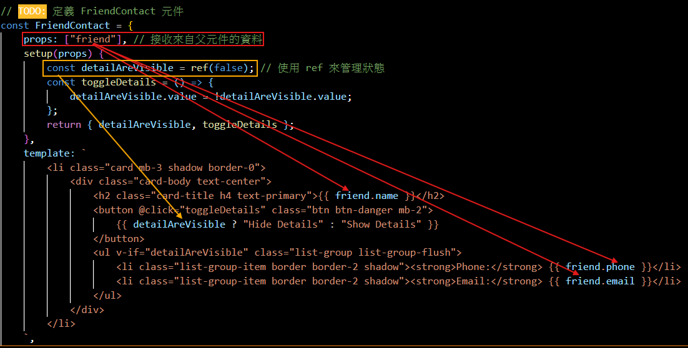
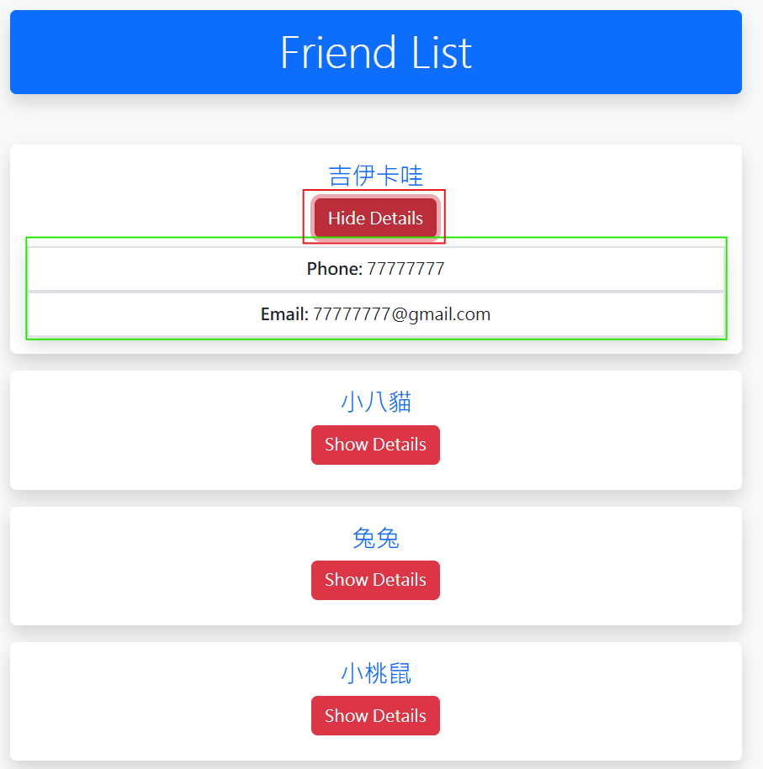
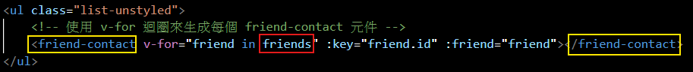
Component
【引入component】
主文件
子component
with_component.html
Html

Slide 9
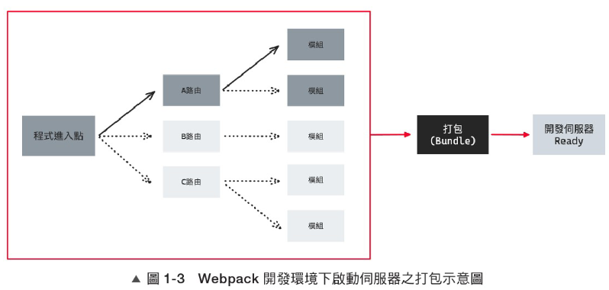
建立 vue 專案：vue CLI 跟 Vite
Vue CLI 的全名是 Vue.js Command-Line Interface，直譯為「Vue 專案指令介面」。
透過終端機作為介面，提供開發者常見的配置選擇，協助開發者快速建立一個「立即可用」的 Vue 專案。
省去手動建立資料夾架構、設定各項配置與引入常用套件的時間，讓開發者可以專注在專案的開發。
Vue CLI 基於 Webpack 和 Webpack Dev Server 進行打包和執行本地開發伺服器，而 Webpack 的策略是「先打包、後啟動伺服器」，無論今天是在開發階段還是正式階段，一律先打包專案。
根據打包完成的專案來啟動伺服器，所以在專案資源、程式碼越來越多的時候，可以明顯發現「伺服器啟動」和「更新速度」變得越來越慢。

Slide 10
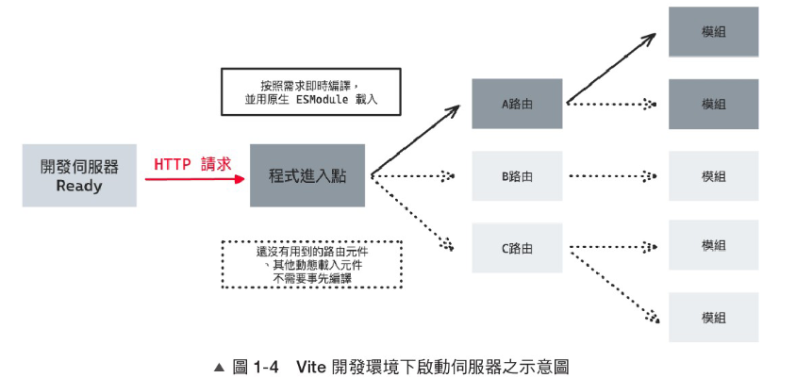
建立 vue 專案：vue CLI 跟 Vite
既然已經有了 Vue CLI，那為什麼還要再推出 Vite?接下來要了解 Vite 的誕生解決了什麼問題。
Vite 是法文「快速」的意思，而它被開發的主要目的就是為了解決在 Vue CLI 上「伺服器啟動慢」和「更新速度慢」的問題。
Vite 則是在開發階段捨棄打包，直接啟動伺服器，利用原生 ES Module 的特性，在每次瀏覽器請求檔案時，按照需求即時進行編譯。如此一來，就可以大幅提升啟動和更新的速度，當然也讓使用者體驗變得更好(而在正式環境下則基於 Rollup 進行打包，而 Rollup 同樣是利用原生 ES Module 進行打包)。

Slide 11
建立 vue 專案：vue CLI 跟 Vite
【Vue CLI 和 Vite 所涵蓋的主要工作如下】
建立基礎專案架構。
整合官方工具鏈(例如：狀態管理器 Pinia、路由管理 Vue Router …… )。
打包專案。
在本地啟動伺服器環境進行開發。
(Currying)

Slide 12
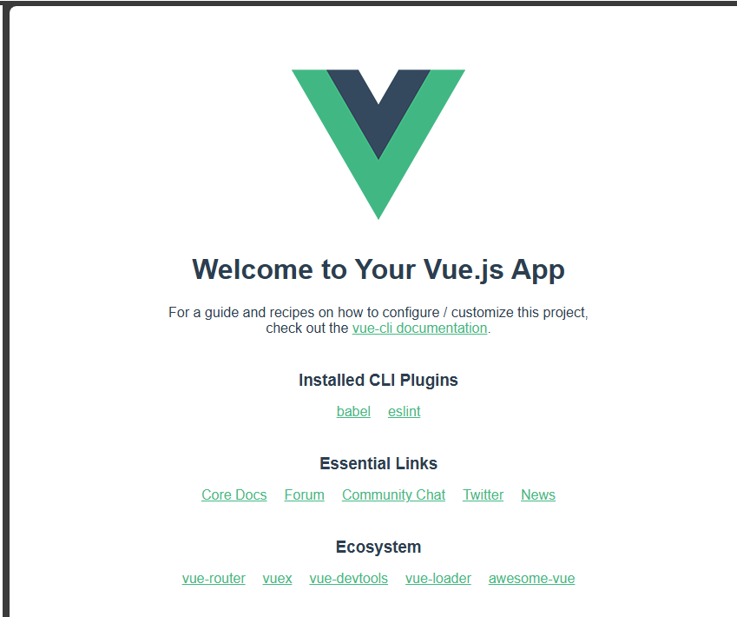
建立 vue 專案：vue CLI 跟 Vite
【實作安裝：必裝 nodejs】
node -v
npm –v
【實作安裝：使用 vue CLI 安裝 vue 專案】
npm install -g @vue/cli
vue –version
vue create my-vue-project //創建新 Vue 專案(不能大寫)
cd my-vue-project // 切換到專案目錄
npm run serve // 運行開發伺服器
運行畫面

Slide 13
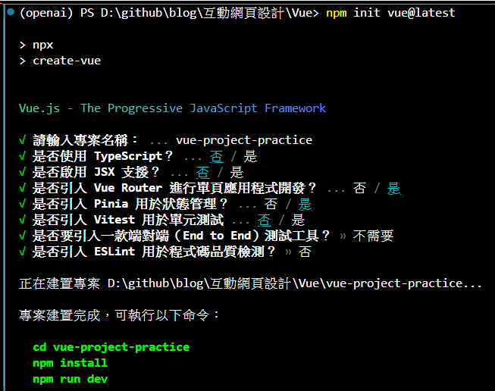
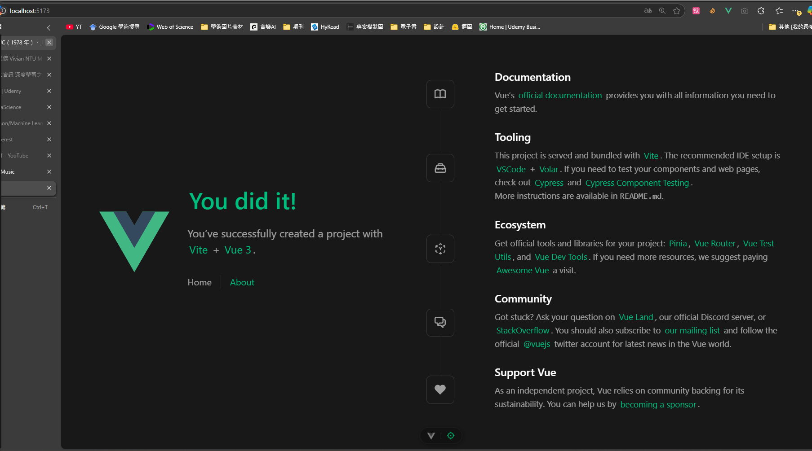
建立 vue 專案：vue CLI 跟 Vite
【實作安裝：使用 vite 安裝 vue 專案】
npm init vue@latest // 這邊會叫你輸入專案名稱
cd vue-project-build-vite
npm install
npm run dev

Slide 14
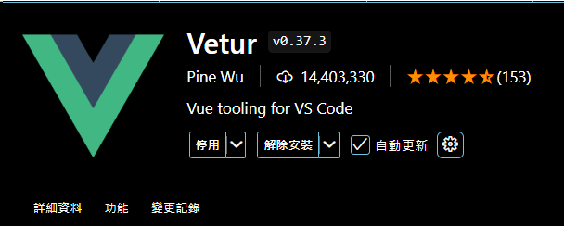
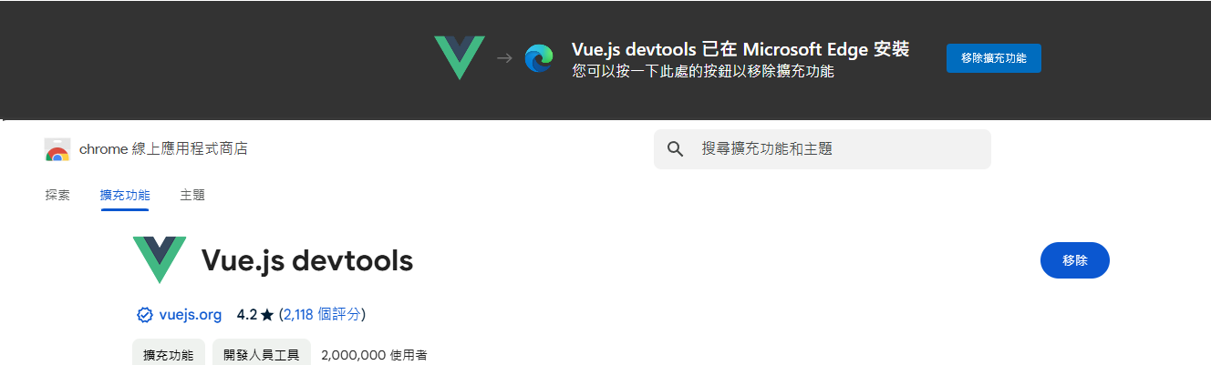

vscode 可以安裝的套件

Slide 15
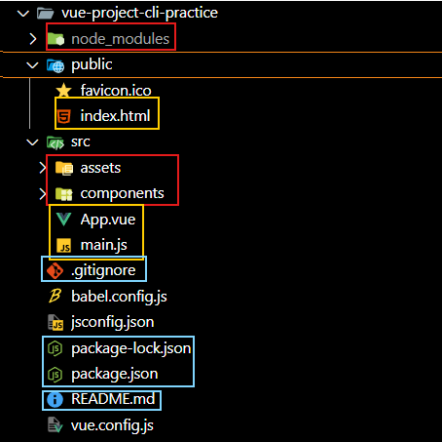
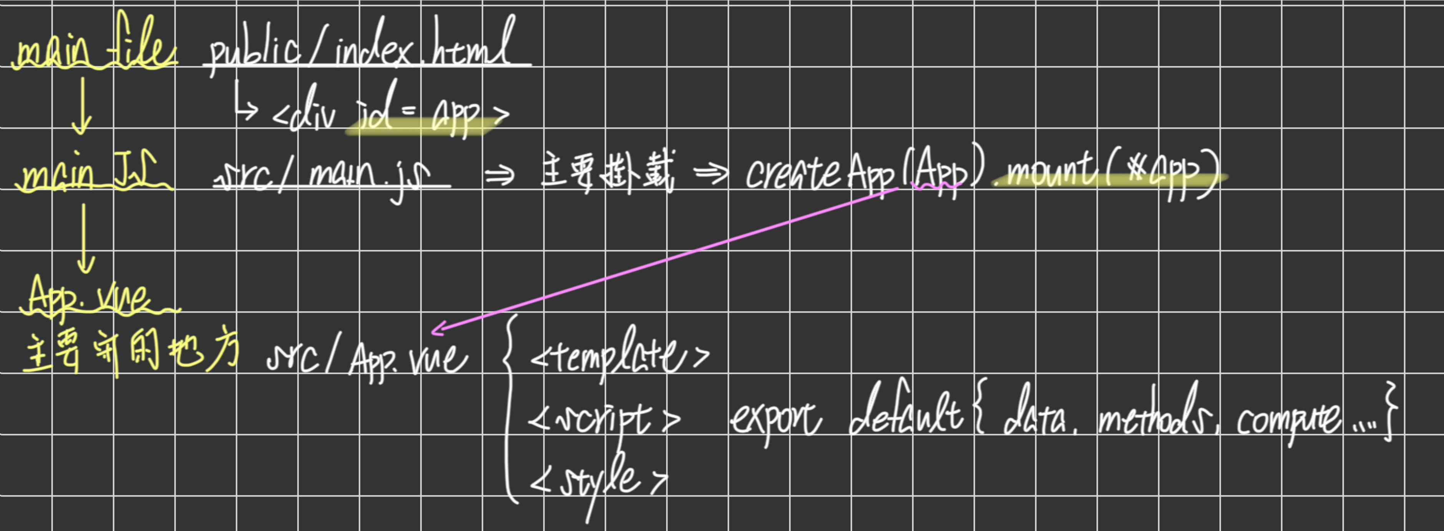
專案架構
assets：放靜態資源,例如：圖片、CSS 樣式檔案等等。
components：放元件檔。
views：放路由元件(通常為畫面/頁面)。
stores：與狀態管理器(例如：Pinia)相關的檔案。
router：與路由管理(例如：Vue Router)相關的檔案。

Slide 16
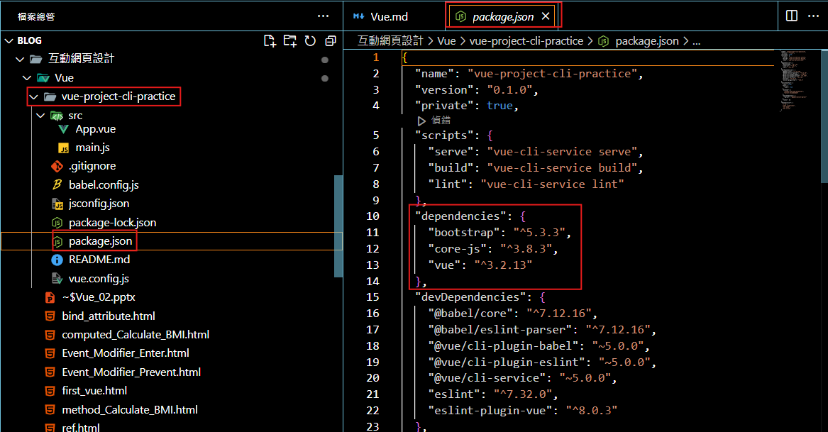
專案架構
安裝的套件都會在package.json顯示。

Slide 17
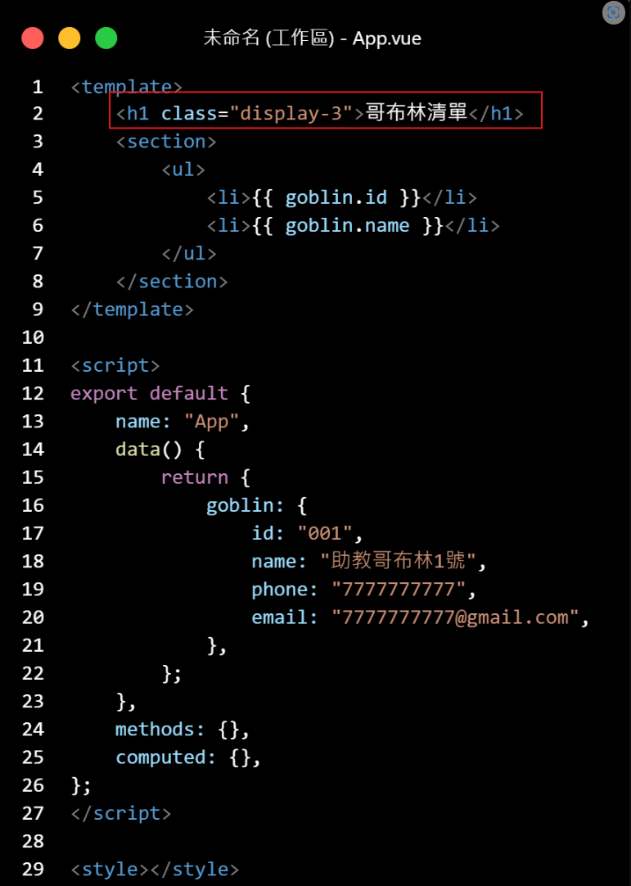
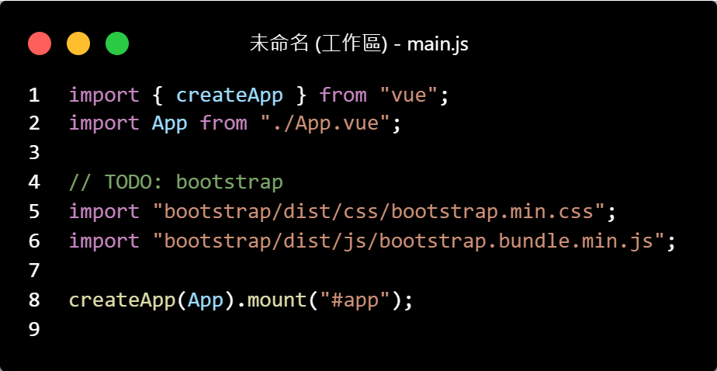
在 vue 引入 bootstrap
npm 安裝：npm install bootstrap
在 main.js 引入
// TODO: bootstrap
import "bootstrap/dist/css/bootstrap.min.css";
import "bootstrap/dist/js/bootstrap.bundle.min.js";

Slide 18
增加component
setup 函數是每個組件的核心入口：setup 提供一個簡單、乾淨的方式來組織和管理資料流。
我們可以用`<script setup>`這個語法糖，但也別忘了 setup 本身是一個組件。
【setup 組件的參數】
props：父層傳遞下來的狀態或方法
context：包含以下四個屬性：
attrs：父層傳遞的屬性（類似 HTML 元素的屬性）。
slots：父層傳遞的 HTML 片段（插槽內容）。
emit：子組件用來向父層觸發事件的方法。
expose：讓子組件暴露方法或狀態給父層。
父層可以傳遞 props、attrs、slots 給子元件，而子元件可以透過 emit 發出訊號，或是透過 expose 暴露想讓父層取得的狀態或方法。
【provide 和 inject 的功能】
用於跨層級傳遞數據。
解決 Prop Drilling（需要層層傳遞 props）的問題。
父層組件可以使用 provide 提供數據，子孫組件使用 inject 獲取數據。
適用於 Plugin 或全局狀態管理：可以在整個應用中共享狀態或屬性。

Slide 19
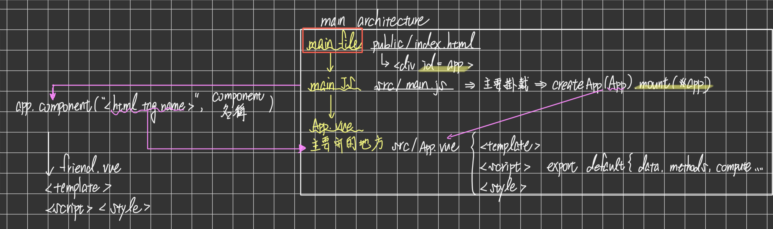
增加component

Slide 20
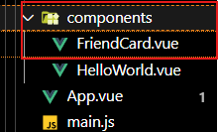
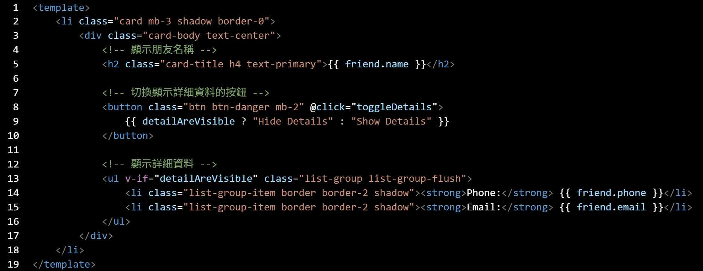
增加component
Step1：建立元件FriendCard.vue
FriendCard.vue的template標籤

Slide 21
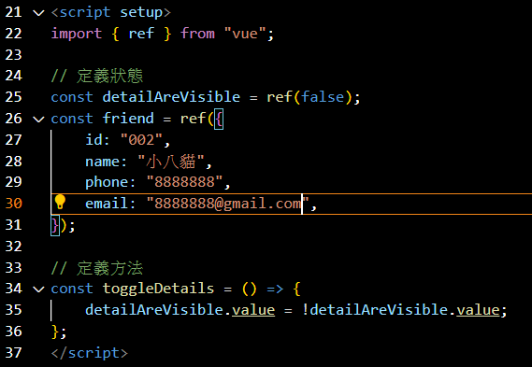
增加component
Step1：建立元件FriendCard.vue
FriendCard.vue的script標籤

Slide 22
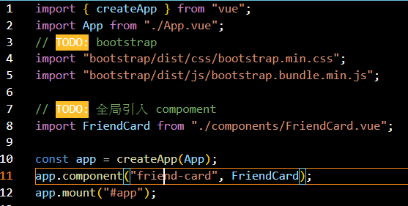
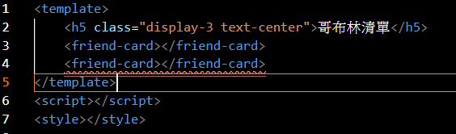
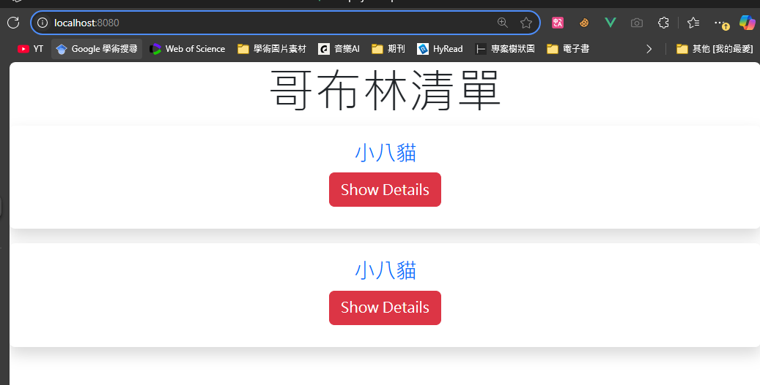
增加component
Step2：在main.js全局引入
Step3：在App.vue使用
vue-project-compoment-friends

Slide 23
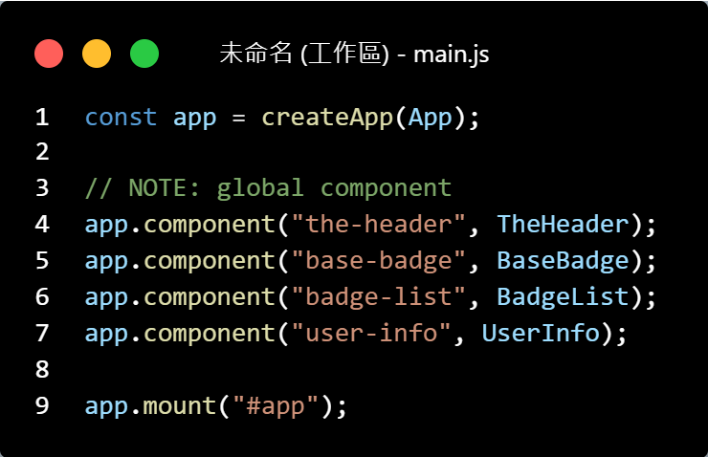
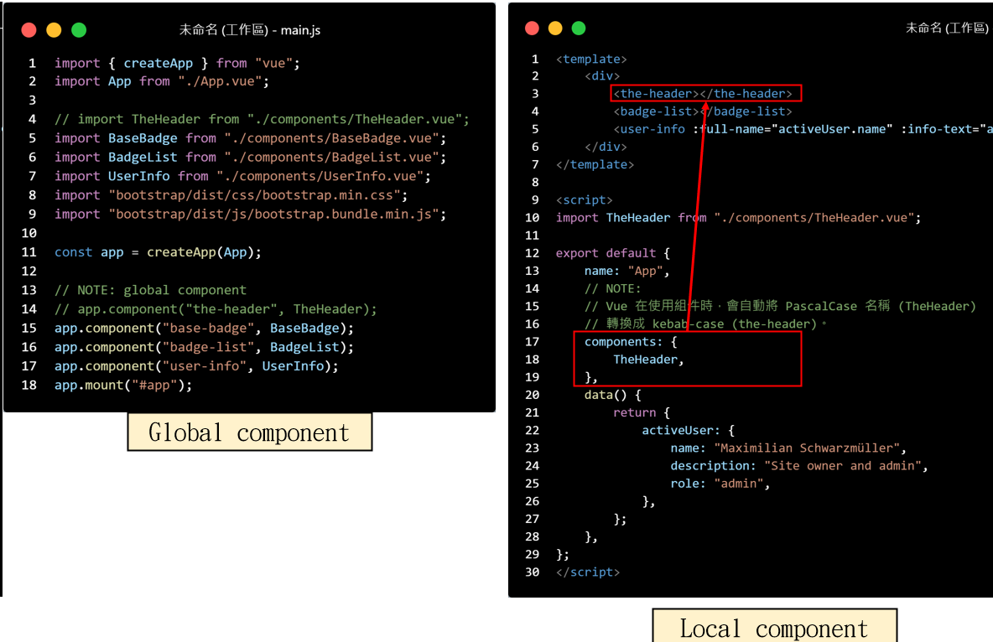
Global vs Local Components
Global：在main.js引入
也可以把它放到 local => 把 TheHeader.vue 放到 App.vue

Slide 24
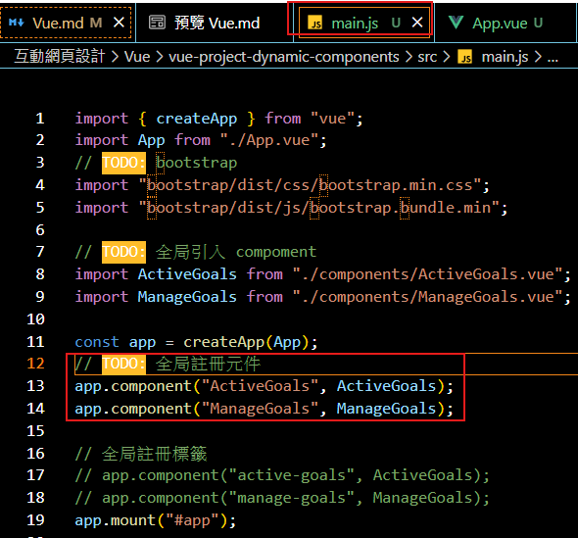
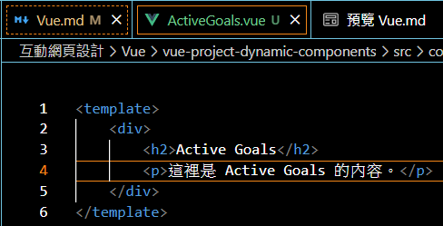
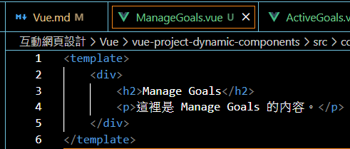
Component動態元件
用途
切換視圖（例如標籤頁）
在多步驟導覽中顯示不同內容
vue-project-dynamic-components

Slide 25
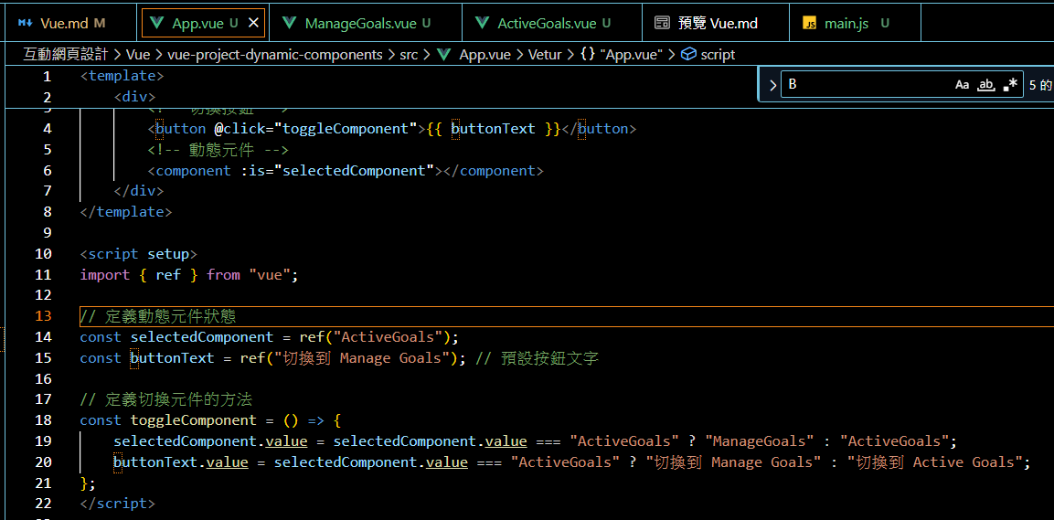
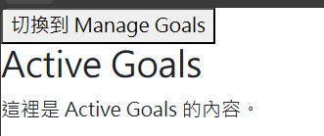
Component動態元件

Slide 26
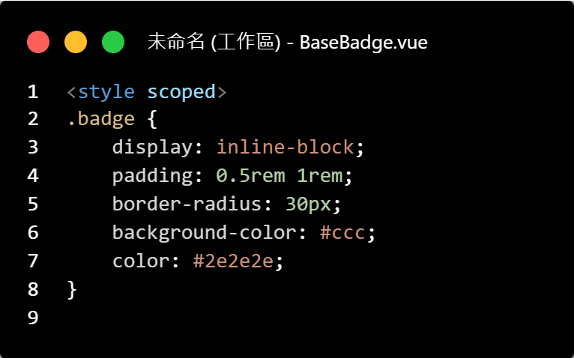
scoped style
在 Vue 中，彼此的`<style>`標籤的屬性是會互相影響的。
`scoped` 是一個用於 `<style>` 標籤的屬性，可以讓樣式只應用於當前組件，而不會影響到其他組件的樣式。這有助於防止樣式衝突，保持專案的模組化和可維護性。

Slide 27
props (property 的縮寫)
他是單向數據流(父元件=>子元件)
在父層引用元件時,我們可以透過 v-bind 傳遞「props」和「attribute」給元件,「props」需要在元件中一一宣告,而其餘沒有被宣告為 props 的都會被歸類在 attribute。
支援的 prop 值：String、Number、Boolean、Array、Object、Date、Function、Symbol
vue-project-props

Slide 28
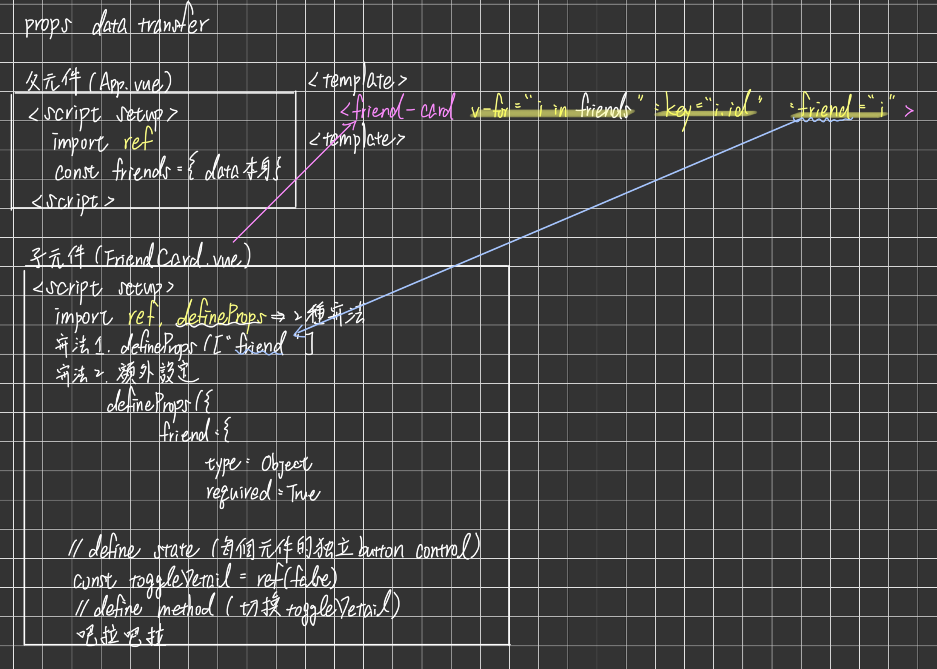
props (property 的縮寫)

Slide 29
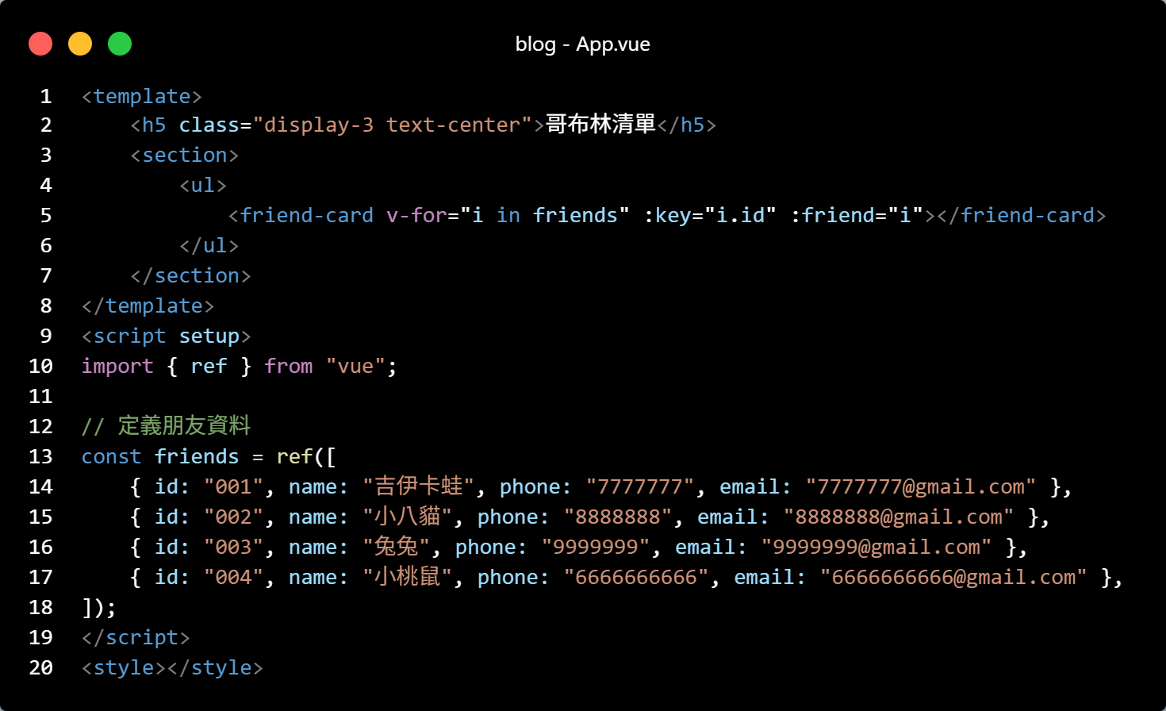
props (property 的縮寫)
App.vue

Slide 30
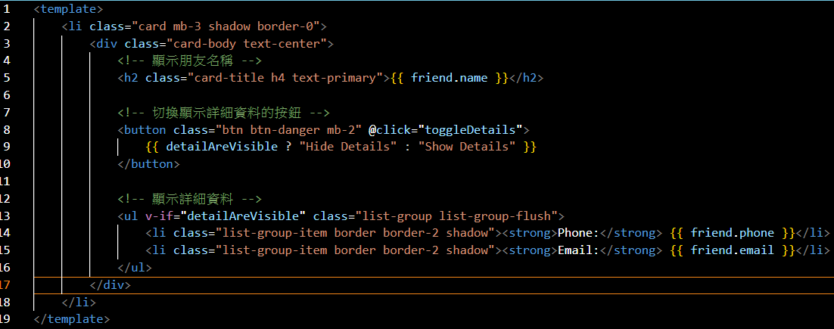
props (property 的縮寫)
FriendCard.vue的template

Slide 31
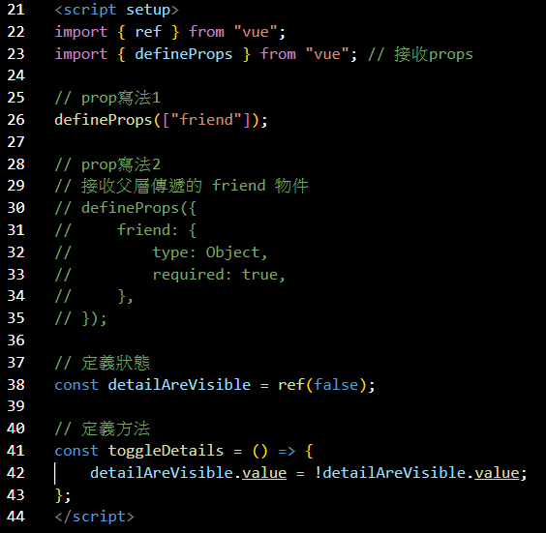
props (property 的縮寫)
FriendCard.vue的script

Slide 32
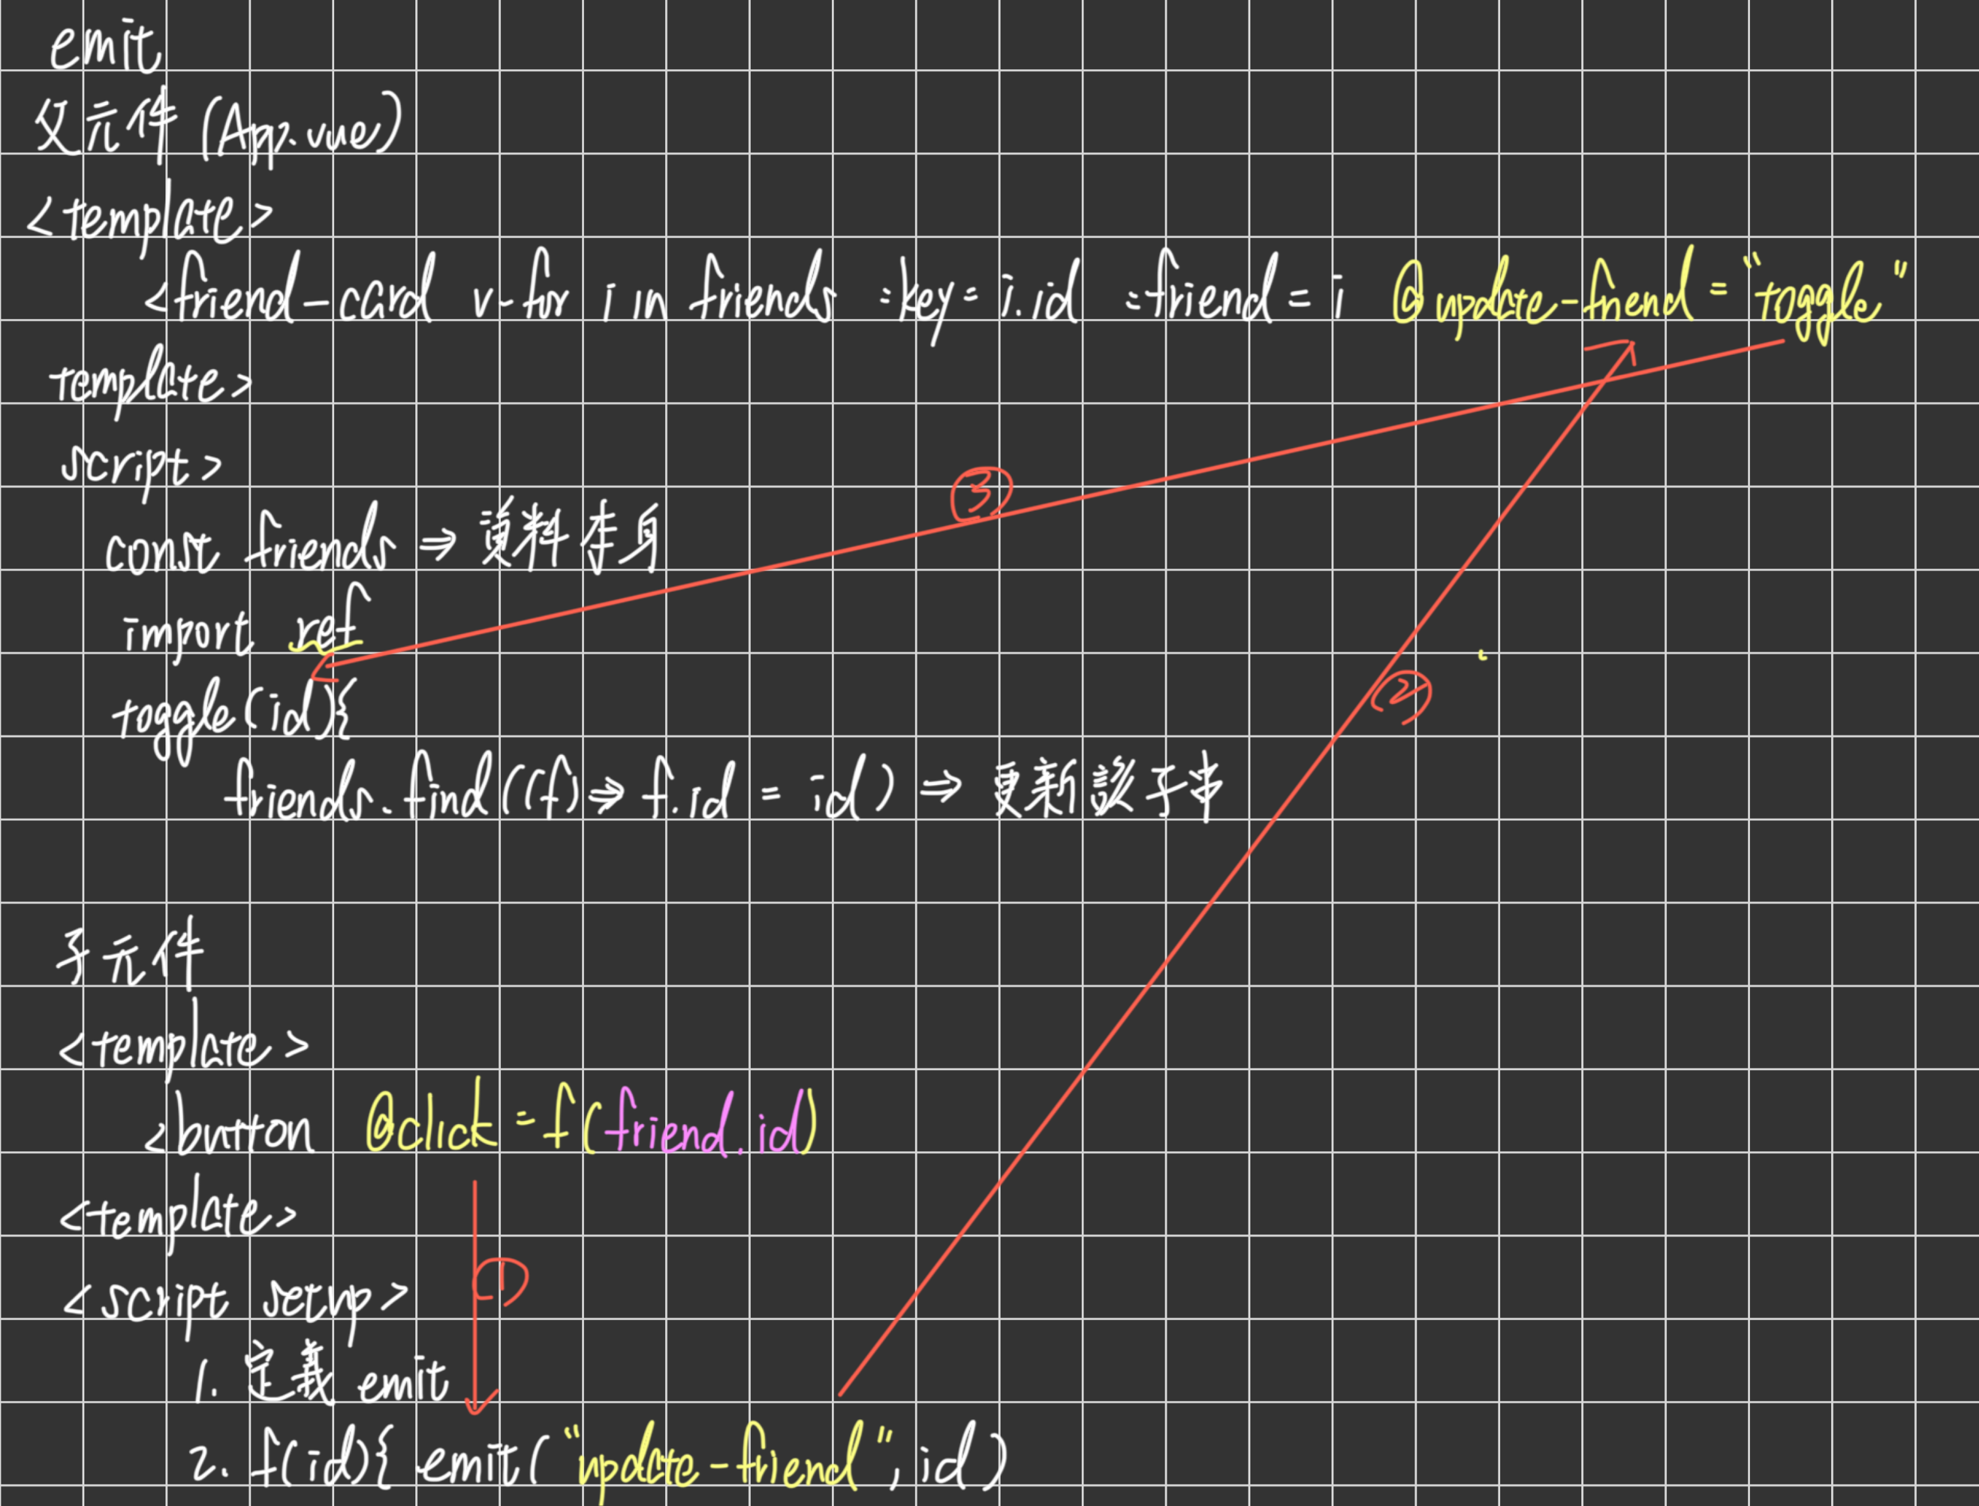
emit
單向數據流(子元件=>父元件)
vue-project-emit
(Currying)

Slide 33
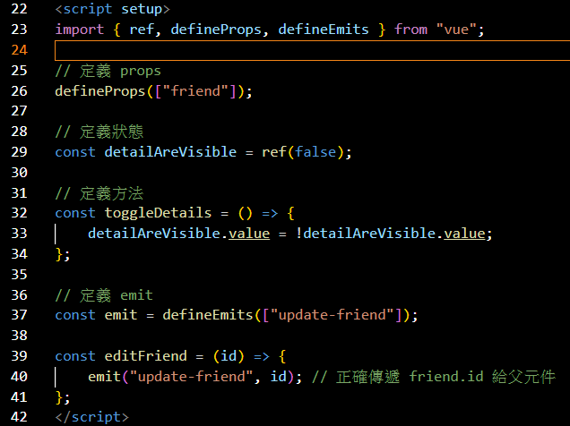
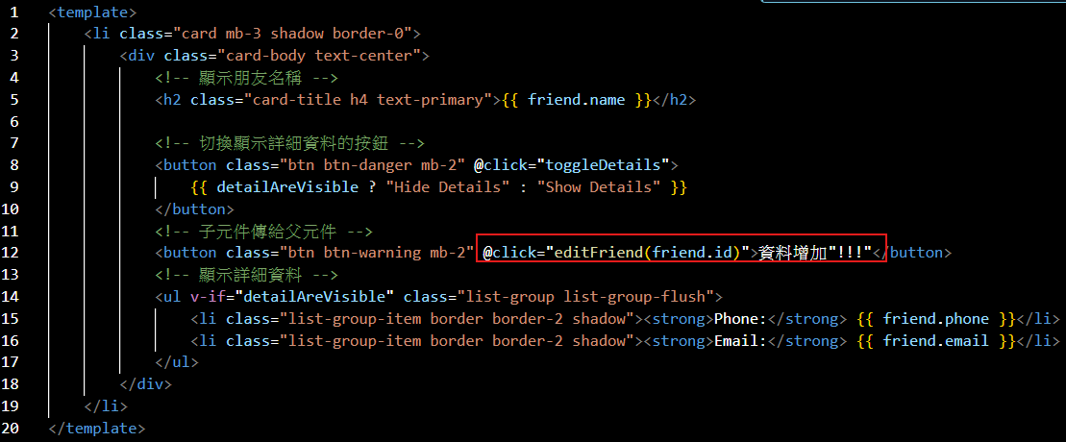
emit
子元件(FriendCard.vue)
(Currying)

Slide 34
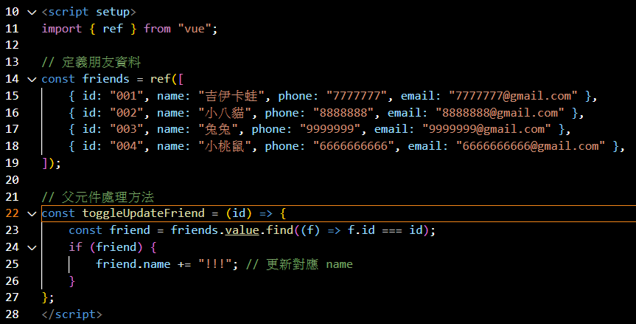
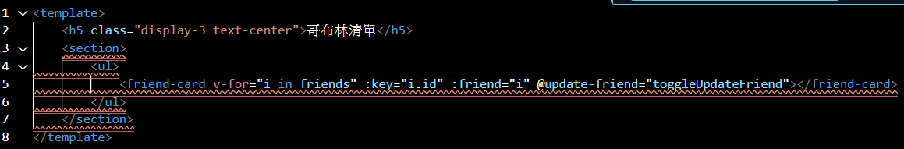
emit
父元件(App.vue)

Slide 35
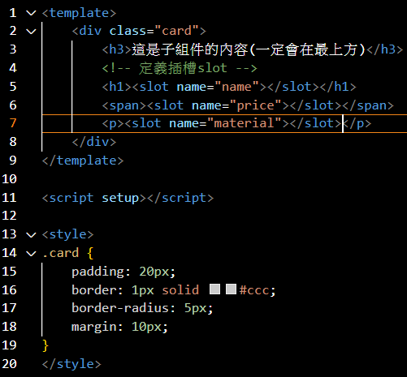
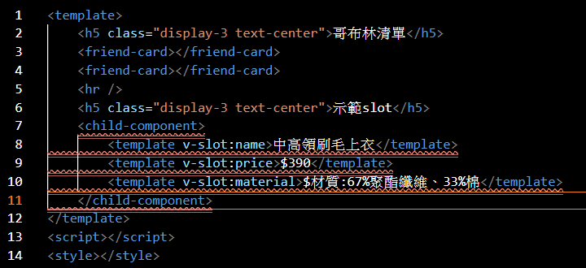
slot
主要是用來傳遞 HTML
可以視為比 component，更小的單位。
vue-project-slot

Slide 36
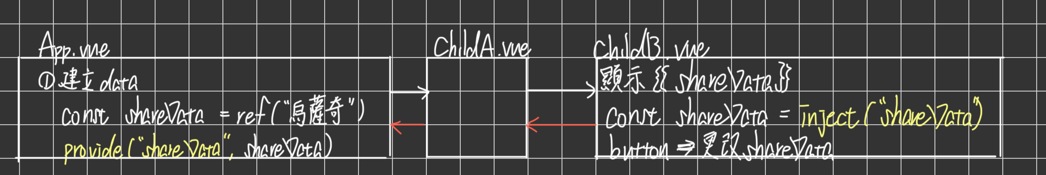
provide 和 inject(雙向傳遞)
在父組件與深層子組件之間共享資料。
避免多層組件層層傳遞 props。
讓子組件能直接使用父組件的共享資料或方法。
vue-project-provide-inject
(Currying)

Slide 37
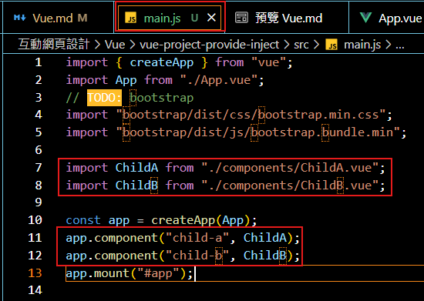
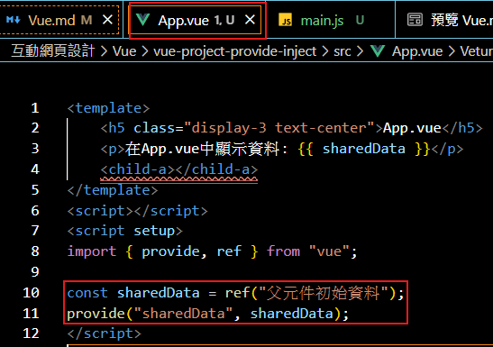
provide 和 inject(雙向傳遞)
(Currying)

Slide 38
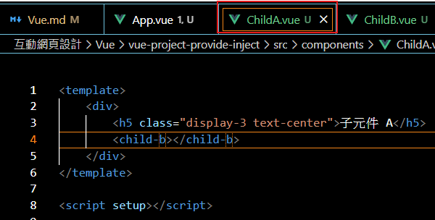
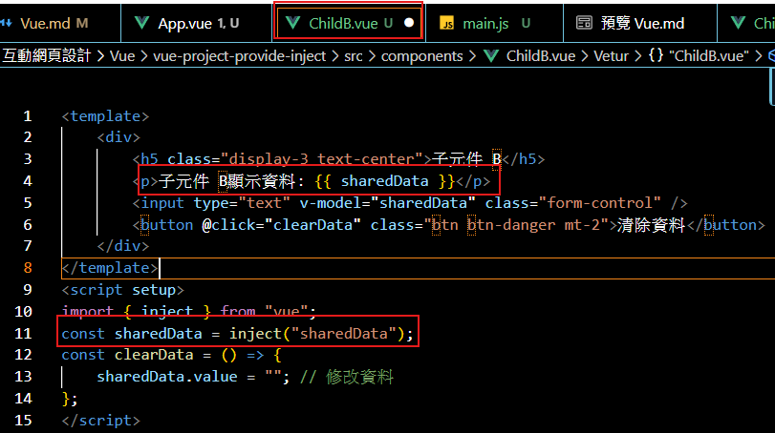

provide 和 inject(雙向傳遞)

Slide 39


Teleport
Teleport 是一個內建元件，允許將子元件的內容傳送到應用程式的 DOM 節點中，而不被限制在父組件的作用範圍內。
應用場景：
彈出視窗 (Modal)：通常需要顯示在視窗的最上層，不受父元素的 CSS 限制。
通知 (Notification) 和 提示框 (Tooltip)：需要獨立於父層結構，避免 z-index 或定位問題。

Slide 40


Teleport
(Currying)

Slide 41


發送 HTTP 請求--fetch
針對發送 HTTP 請求有兩種方式：1. fetch 2. axiox
使用 JSONPlaceholder 作為 REST API 操作流程。
https://jsonplaceholder.typicode.com/
vue-project-http-fetch

Slide 42

form
App.vue的template

Slide 43
form
App.vue的template

Slide 44


form
設定超連結顏色：link-underline-顏色

Slide 45

發送 HTTP 請求--fetch
vue-project-form的template

Slide 46



發送 HTTP 請求--fetch
vue-project-form的script

Slide 47


掛載元件時載入數據
先查看 vue 元件的生命週期。

Slide 48

loading 動畫
其實就是設定一個 boolen，在適當時間跳 true/false。在搭配`<p v-if="...">`

Slide 49
Vue.js 介紹
設定超連結顏色：link-underline-顏色
設定超連結透明度
(Currying)

Slide 50
loading 動畫
設定超連結顏色：link-underline-顏色
設定超連結透明度
(Currying)

